Slide 1
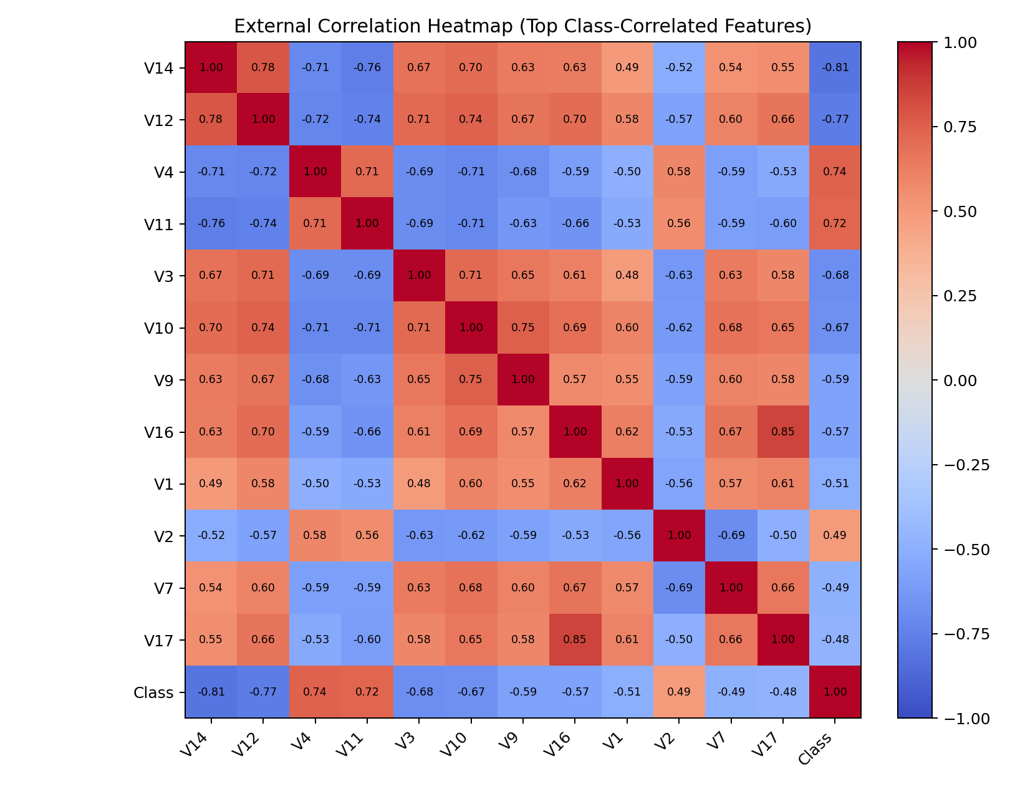
信用卡欺诈检测项目
Credit Card Fraud Detection
从零实现模型 · 跨数据集验证 · 阈值与成本敏感分析
Best high-recall baseline
Low-alert candidate
LR Recall 0.8466
MinMax F1 0.7256
本项目从数据修复、模型实现、外部验证到答辩材料形成闭环。核心结论是：标准缩放 LR 适合作为高召回主线，MinMax LR 适合作为低误报候选模式。
Credit Card Fraud Detection Project
01

Slide 2
Executive Summary
一句话结论
主线模型
高召回运行点
低误报运行点
Logistic Regression
Recall 0.8466
FP = 59
从零实现，外部集表现最稳
Standard scaling, OOF threshold 0.85
MinMax scaling, OOF threshold 0.41
为什么有两个推荐模式
最重要的工程修复
Notebook 被吸收的价值
欺诈检测不是单一指标最大化。若漏报成本更高，优先使用标准缩放 LR；若人工审核容量很紧，MinMax LR 能显著减少误报。
外部 prepared 数据已恢复到 568,630 行，训练从 quick mode 切换到完整 5-fold，所有关键结果重新生成。
参考 notebook 中的 EDA、缩放实验和成熟库 benchmark 已转成可复跑脚本，并写入报告和 PPT。
答辩主线：问题定义 → 数据修复 → 模型与验证 → 阈值决策 → 运行建议。
Credit Card Fraud Detection Project
02

Slide 3
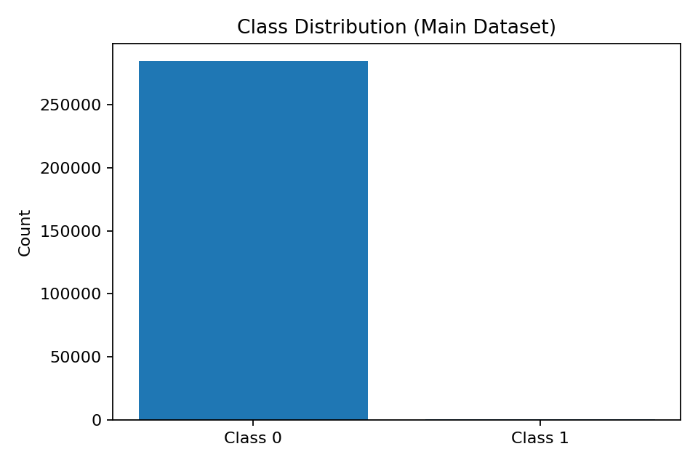
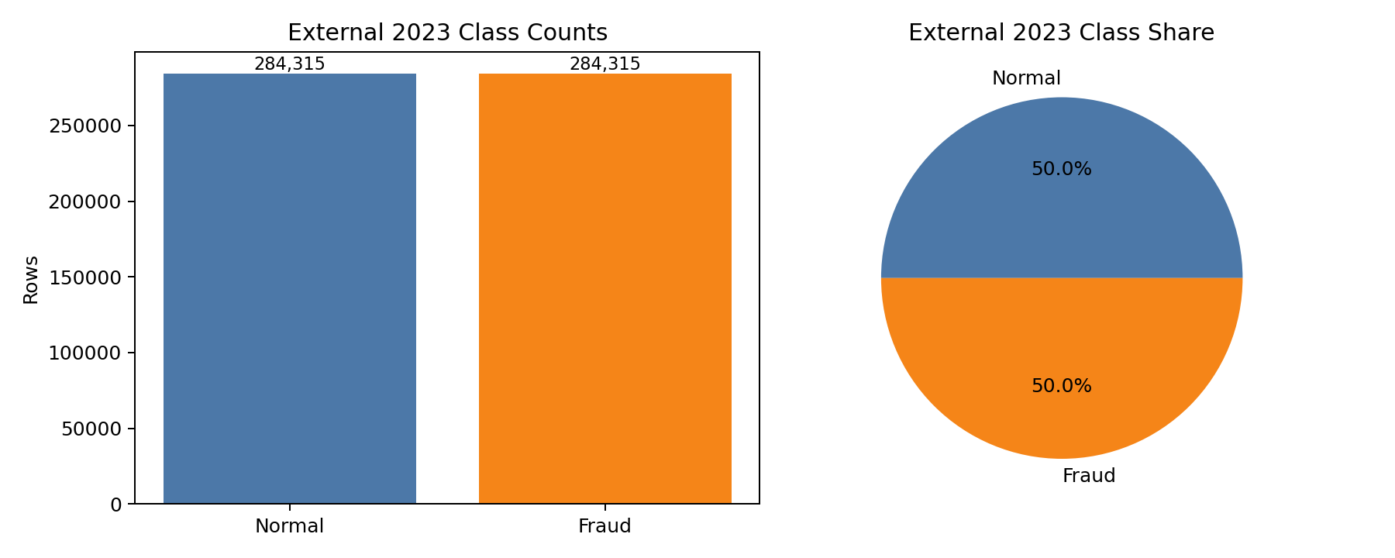
Data Landscape
数据视角：极端不平衡与外部压力测试
Main dataset
External 2023
Evaluation risk
284,807 rows
568,630 rows
Accuracy fails
Fraud ratio: about 0.17%
Balanced: 284,315 / 284,315
Use Recall, F1, PR-AUC, confusion matrix
Credit Card Fraud Detection Project
03

Slide 4
Evaluation Protocol
评估协议：避免漂亮但无效的准确率
1. 主数据交叉验证
2. 外部 2023 验证
3. 阈值与成本扫描
使用 5-fold CV 估计模型在原始不平衡数据上的稳定性。输出 Recall、F1、PR-AUC，不用 Accuracy 做核心结论。
把模型迁移到完整 external 2023 数据，检查跨数据集泛化能力，并暴露分布偏移造成的召回/误报变化。
不默认使用 0.5 阈值。通过阈值曲线、混淆矩阵和成本函数选择运行点。
本项目的判断标准
模型必须同时满足：主数据交叉验证可解释、外部数据不崩溃、阈值选择有依据、结果能转化成业务运行建议。
Credit Card Fraud Detection Project
04

Slide 5
Project Pipeline
项目流水线：从数据到可交付结论
1
数据准备
2
从零实现模型
3
完整 5-fold CV
统一主数据与 external 2023 字段，生成 prepared 数据与元信息校验。
实现 LR、GaussianNB、kNN，保留课程要求下可解释的核心算法。
替换 quick mode，输出稳定的主数据集交叉验证结果。
4
外部验证
5
阈值与成本
6
报告与答辩
在完整 external 2023 上复核 LR/GNB；kNN 采用分层外部子集。
扫描阈值、混淆矩阵、成本曲线，形成可解释运行点。
同步 README、报告、LaTeX、图表与 PPT，降低最终提交风险。
输出目录：outputs/stage1-5 · docs · latex_bundle · defense deck
Credit Card Fraud Detection Project
05

Slide 6
Fix Log
关键修复：项目从“能跑”到“可信”
外部 prepared 文件修复
训练结果重新生成
恢复 external prepared 数据到 568,630 行，并加入写后读取校验，确保类别分布为 284,315 / 284,315。
Phase2 baseline 已切换为完整 5-fold，quick_mode=False，避免把调试结果写进最终报告。
Notebook 内容工程化
MinMax 结论严格复核
将参考 notebook 的 EDA、缩放比较、库模型对照改写为 Stage4 脚本，产物可复现、可追踪。
Stage5 使用 OOF 预测选阈值，再迁移到外部集验证，减少直接看外部集挑阈值的偏差。
修复后的项目主线更清楚：数据可信 → 实验可信 → 结论可信 → 交付可信。
Credit Card Fraud Detection Project
06

Slide 7
Model Design
模型设计：保留从零实现的可解释性
Logistic Regression
Gaussian Naive Bayes
k-Nearest Neighbors
核心主线模型。适合解释线性特征贡献，训练稳定，可通过阈值调整实现不同召回/误报取舍。
概率型解释基线。假设强、训练快，可作为 LR 之外的低复杂度对照。
非参数对照模型。主数据 CV 尚可，但外部迁移明显失败，说明距离度量对分布偏移敏感。
为什么还需要成熟库 benchmark？
从零实现是课程核心；成熟库结果用于 sanity check，帮助判断自实现模型是否在合理范围内，而不是替代主线实验。
Credit Card Fraud Detection Project
07

Slide 8
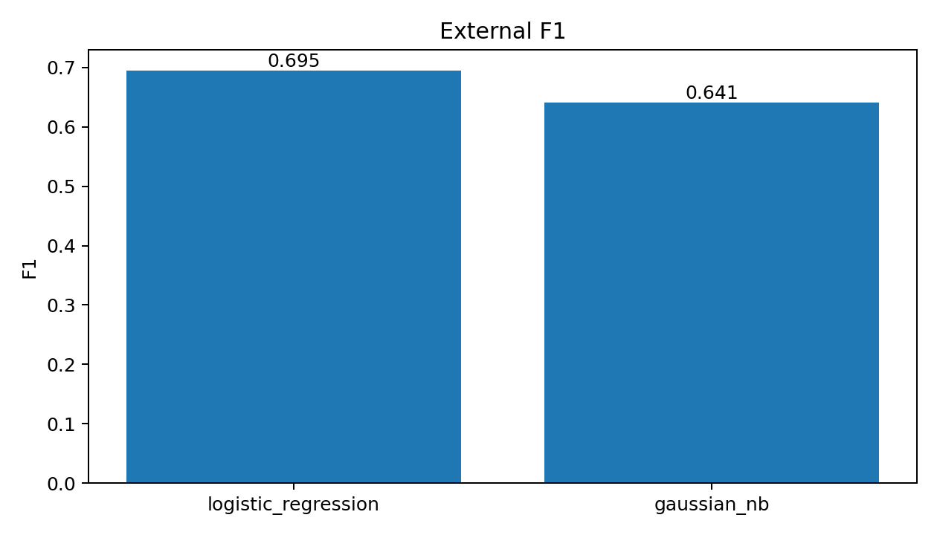
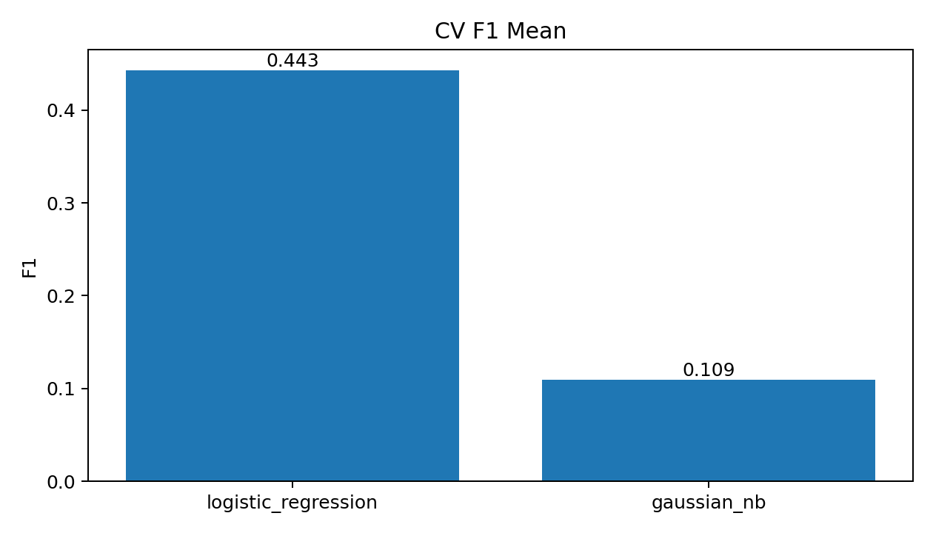
Baseline Results
基线结果：LR 是最稳的跨数据集主线
Model
CV Recall
CV F1
Ext Recall
Ext F1
Ext PR-AUC
LR
0.8605
0.4428
0.8466
0.6949
0.7469
GNB
0.8435
0.1092
0.7974
0.6411
0.4939
kNN
0.8068
0.5811
0.0274
0.0518
0.5051
解释：LR 在外部集上保持最高召回与更好的综合 F1；GNB 可解释但 PR-AUC 弱；kNN 对外部分布偏移非常敏感。
Credit Card Fraud Detection Project
08

Slide 9
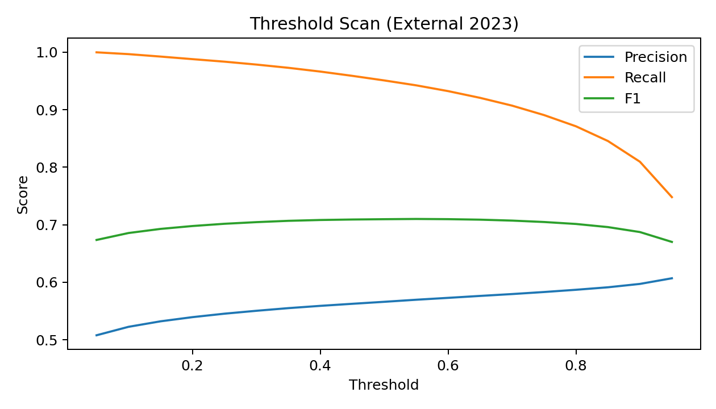
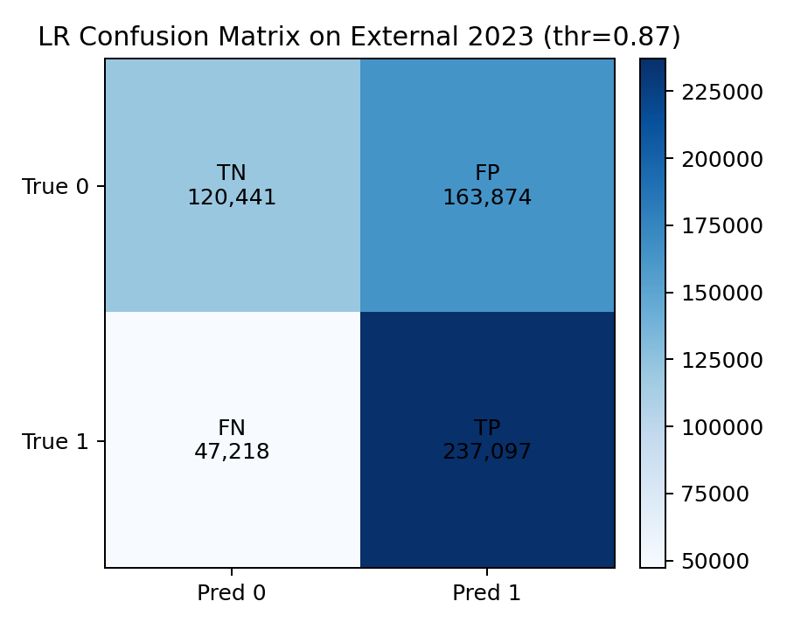
Threshold Decision
阈值选择：把概率输出变成业务动作
关键点
阈值不是固定 0.5。项目通过 Recall、Precision、F1 和成本曲线，选择符合业务目标的运行点。
Credit Card Fraud Detection Project
09

Slide 10
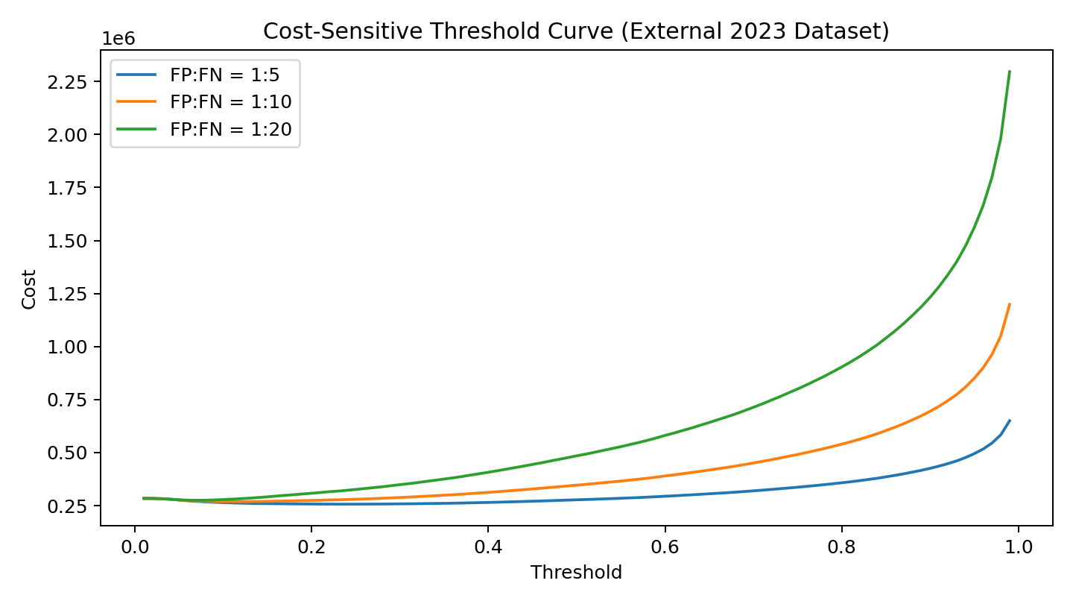
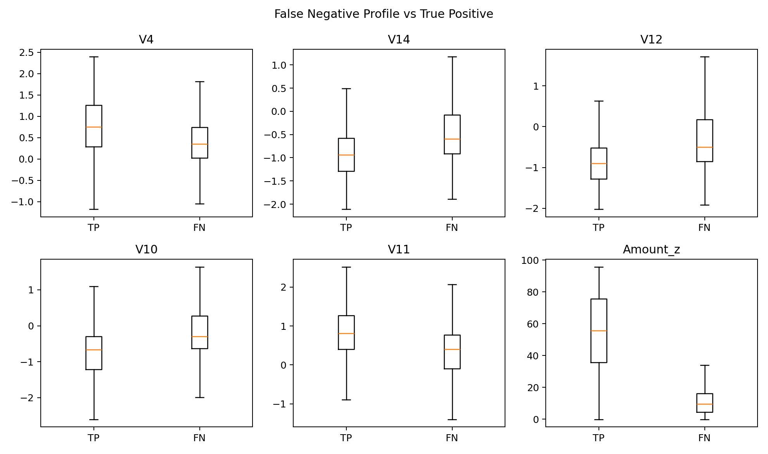
Cost and Error Analysis
成本与误差：不仅看分数，也看代价
答辩表达：同一模型在不同阈值下会变成不同业务系统。成本函数越偏向漏报惩罚，越应该选择高召回阈值。
Credit Card Fraud Detection Project
10

Slide 11
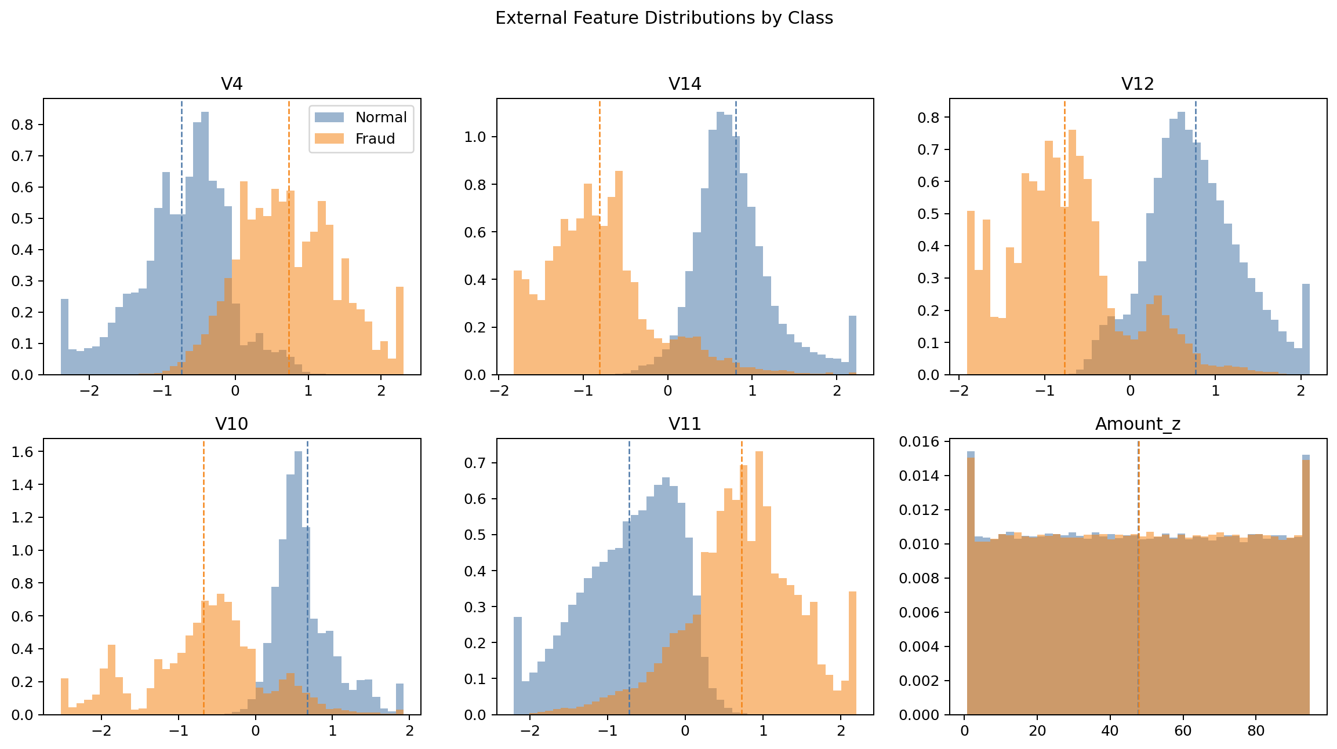
Stage4 EDA
Notebook 增强：EDA 变成可复现证据
外部集与 Class 相关性最高的特征包括 V14、V12、V4、V11、V3、V10、V9、V16。图表用于解释模型为何能区分部分欺诈模式，也为误差分析提供方向。
Credit Card Fraud Detection Project
11

Slide 12
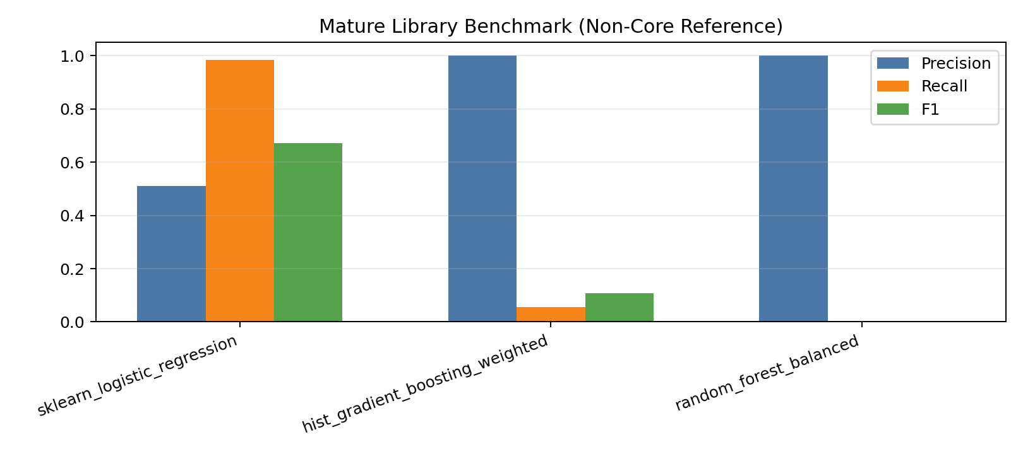
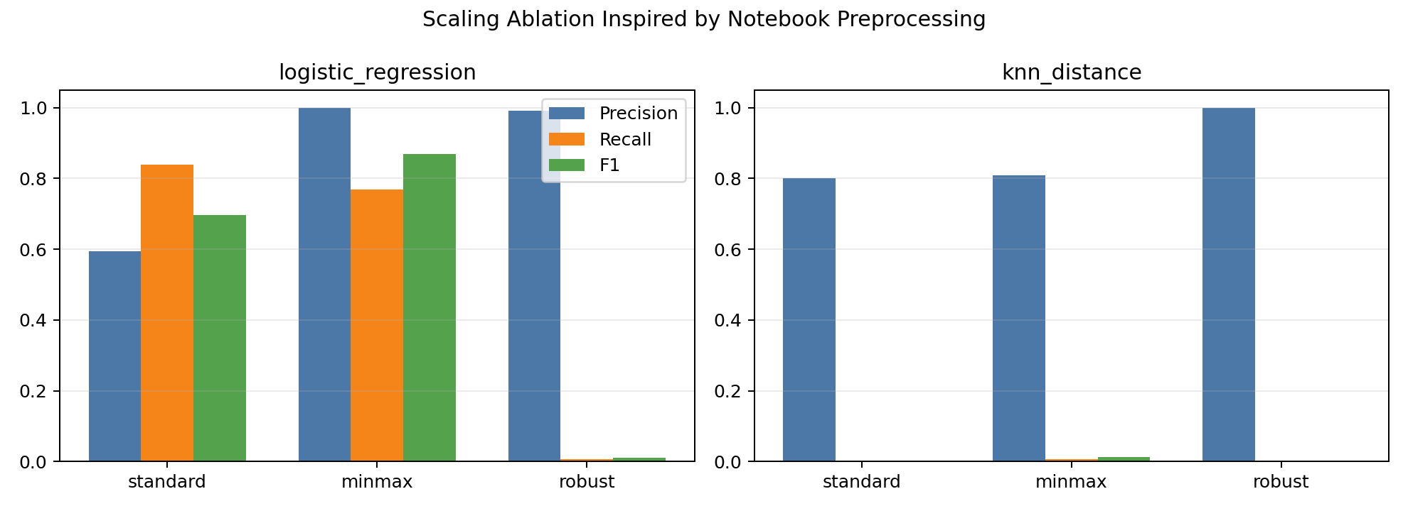
Stage4 Benchmarks
缩放与库模型：把参考 notebook 的启发转成实验
价值：缩放实验发现 MinMax 可能提升外部 F1；库模型 benchmark 提供 sanity check。但最终结论必须经过 Stage5 的 OOF 阈值复核。
Credit Card Fraud Detection Project
12

Slide 13
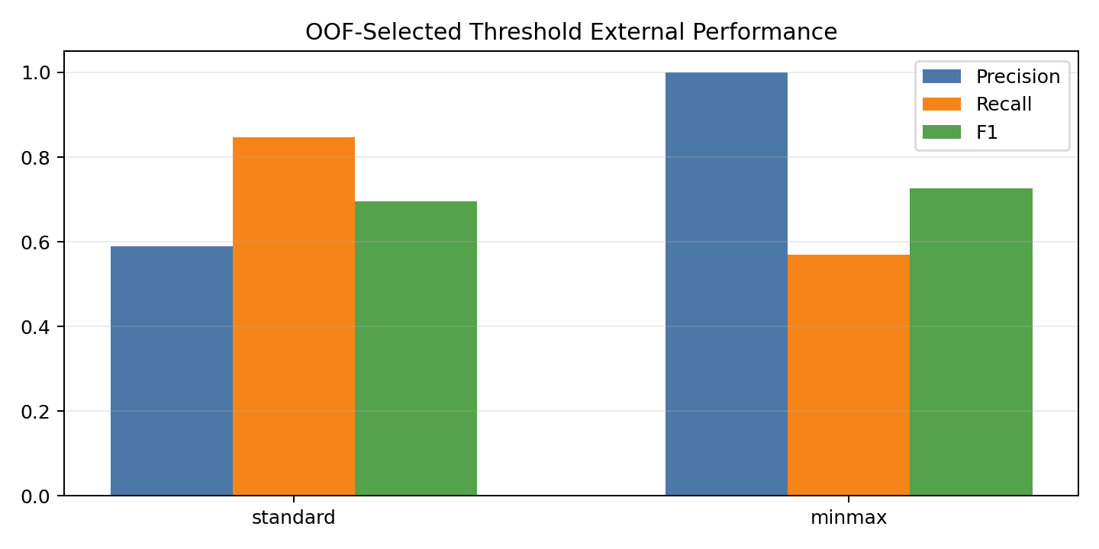
OOF Threshold Review
Stage5 严格复核：MinMax 是低误报候选
Standard LR
Recall 0.8466
thr=0.85, F1=0.6949, PR-AUC=0.7469
MinMax LR
Precision 0.9996
thr=0.41, F1=0.7256, Recall=0.5695
解释
MinMax 外部误报仅 59 个，但漏报上升。它不能替代高召回主线，却适合低审核量场景。
Credit Card Fraud Detection Project
13

Slide 14
Recommendation
最终推荐：双运行模式
High Coverage Mode
Low Alert Load Mode
标准缩放 LR
MinMax LR
阈值 0.85
Recall 0.8466
F1 0.6949
适合欺诈漏报成本高、需要覆盖更多风险交易的场景。
阈值 0.41
Precision 0.9996
F1 0.7256
适合人工审核容量有限、误报成本更敏感的场景。
答辩建议：不要说“某个模型绝对最好”，而是说明不同阈值和缩放方式对应不同业务成本。
Credit Card Fraud Detection Project
14

Slide 15
Deliverables and Roadmap
交付物与下一步
已完成交付
模型层下一步
README、项目状态日志、Notebook 扩展说明、综合报告、英文报告、LaTeX bundle、答辩 PPT 和 stage1-5 输出。
加入概率校准曲线、Platt/Isotonic calibration；尝试 LightGBM/XGBoost 作为强基线，但保留从零实现为课程核心。
验证层下一步
解释层下一步
补充更严格的时间切分验证、漂移检测、不同成本假设下的阈值报告。
增加 FP/FN 样本剖析、特征贡献解释、金额和时间分组表现，让误差分析更贴近业务。
项目当前已经具备完整提交形态；继续优化的重点应放在校准、漂移和解释性。
Credit Card Fraud Detection Project
15

